Slide 1

МАДОУ Детский сад № 29 «Даренка» общеразвивающего вида с приоритетным осуществлением деятельности по художественно-эстетическому развитию детей
Дидактическое пособие «Рукавичка»
Выполнила:
Астраханцева Л.А.
2019

Slide 2
«ИГРА - имеет важное значение в жизни ребёнка, имеет то же значение, какое у взрослого имеют деятельность, работа, служба. Каков ребёнок в игре, таков во многом он будет в работе, когда вырастет. Поэтому воспитание будущего деятеля происходит, прежде всего, в игре…»
А.С. Макаренко
Общительность, умение контактировать с окружающими людьми - необходимая составляющая самореализации человека, его успешности в различных видах деятельности. Социально-коммуникативное развитие дошкольников происходит через игру как ведущую детскую деятельность. Общение является важным элементом любой игры. Во время игры происходит социальное, эмоциональное и психическое становление ребенка.
Игра дает детям возможность воспроизвести взрослый мир и участвовать в воображаемой социальной жизни. Дети учатся разрешать конфликты, выражать эмоции и адекватно взаимодействовать с окружающими.
РЕЧЬ – одна из важных линий развития ребенка. Благодаря родному языку дети входят в наш мир, получают широкие возможности общения с другими людьми. Одним из важнейших разделов речевого общения – обогащение словарного запаса. Логичная богатая речь – залог успеха во многих областях знаний.
Играя, дети могут по-разному проявлять себя. Они взаимодействуют то в парах с ведущим или партнером, то в тройках или четверках, то со всей группой. Игры создают особое пространство, в котором дети получают новый опыт, развивают социальные, эмоциональные, телесные, интеллектуальные способности, готовятся к новым жизненным требованиям, и в том числе школьным.

Slide 3
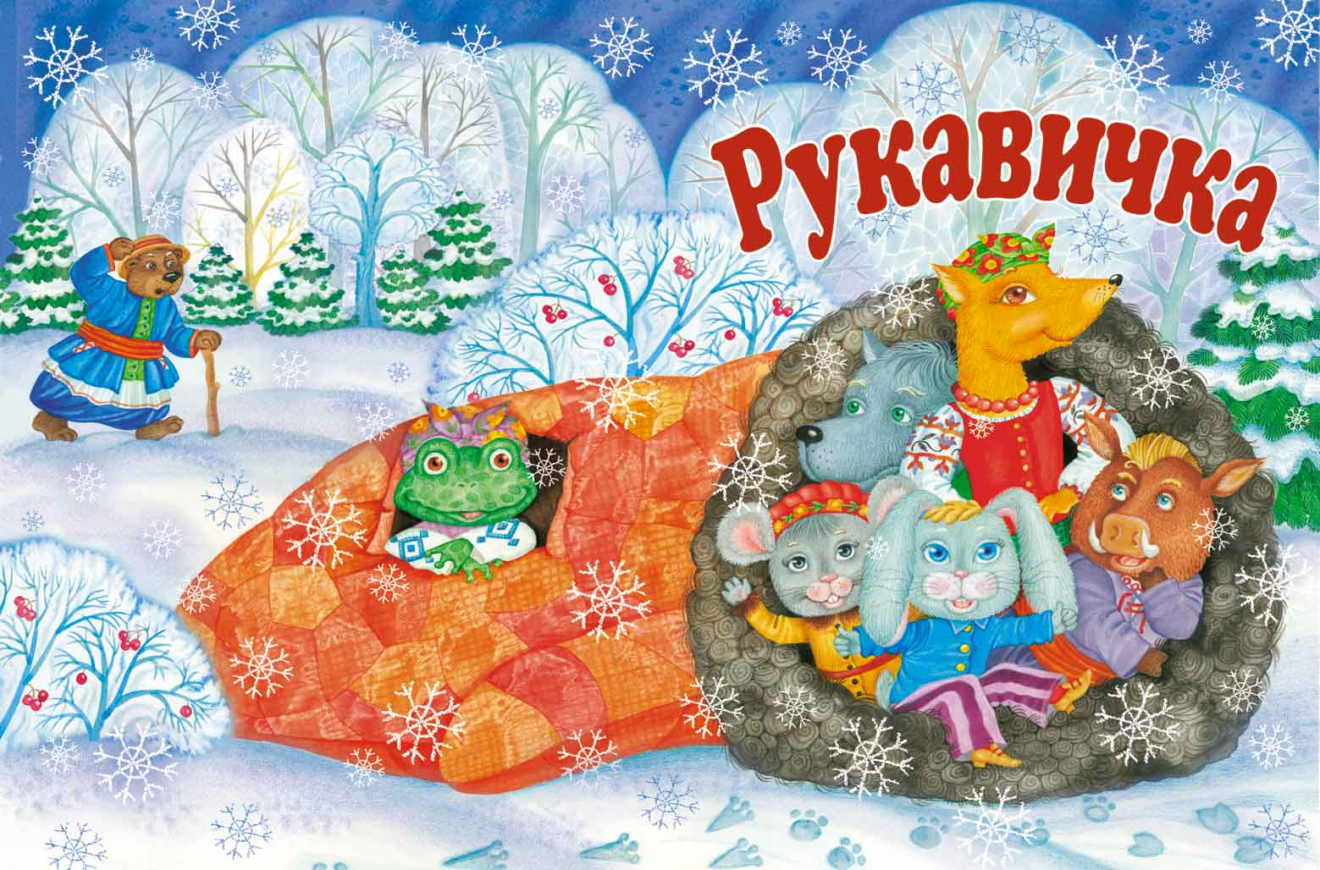
Дидактическая игра

Slide 4
Дидактическая игра «Рукавичка»
(пособие для детей 5-7 лет)
Задачи:
формирование социально-коммуникативных речевых умений (развитие способности вступать в общение и поддерживать его);
развитие общения и взаимодействия детей со взрослым и сверстниками;
расширение словаря признаков и действий;
развитие мелкой моторики рук, ассоциативного мышления; зрительной и слуховой памяти; зрительного и слухового внимания; воображения;
развитие связной речи в процессе обучения рассказыванию;
совершенствования грамматического строя речи;
закрепление пространственных и количественных понятий.
Развивающее пособие дидактическая игра «Рукавичка» можно использовать для индивидуальной работы, групповых занятий с детьми и для самостоятельной игровой деятельности детей. Пособие мобильно и многофункционально.

Slide 5
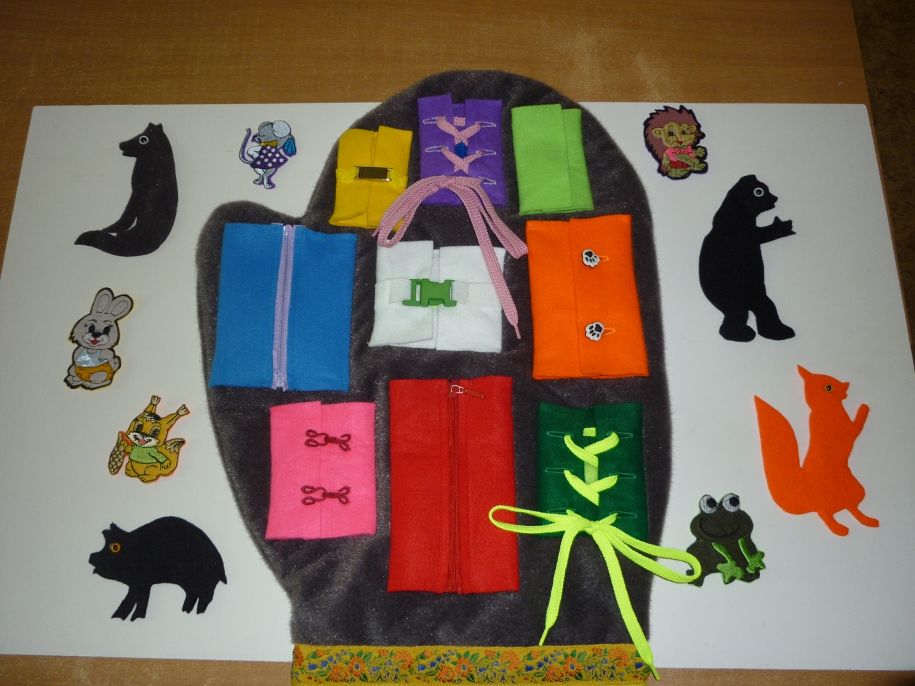

Slide 6
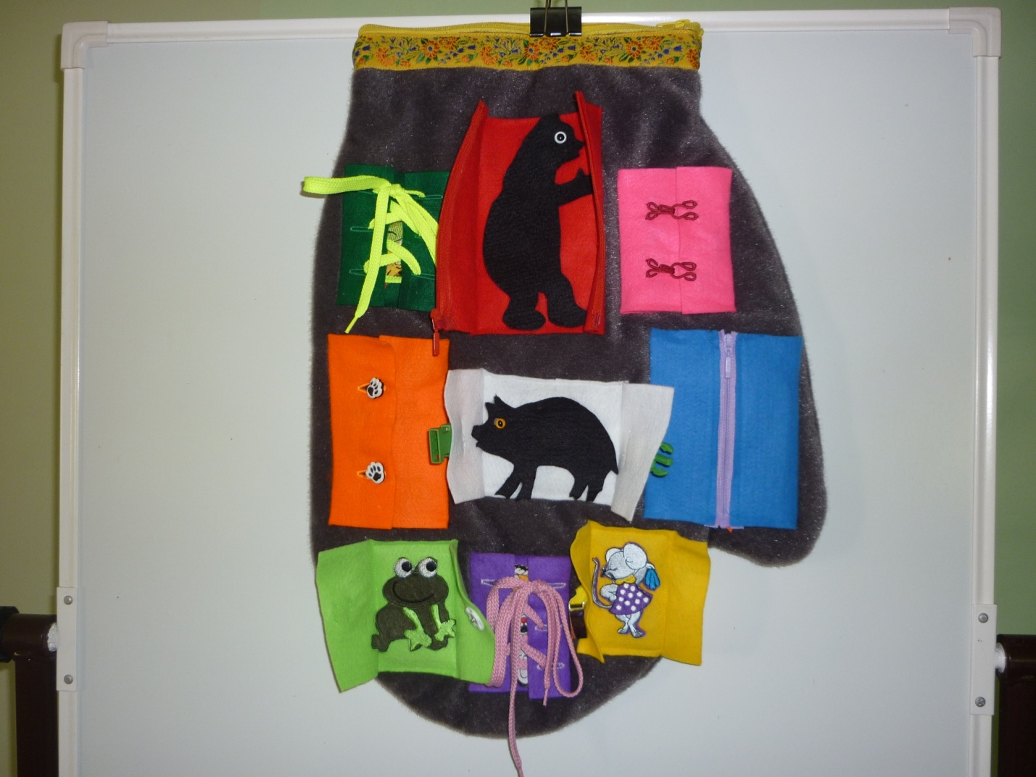

Slide 7
Картотека игр с пособием
«Придумай загадку-описание о животном»
Задачи: развивать творческое мышление, умение составлять описательные рассказы о животных; уточнить представления о внешнем виде, повадках и жизни животных.
Ход игры.
Низкий уровень сложности. Взрослый задаёт вопросы о животном: «Какое животное по размеру, цвету, где живёт?» «Какая шерсть, уши, хвост?» «Что может делать животное?» Ребёнок, загадавший животное, отвечает: «Животное маленькое, серое, живёт в лесу, может прыгать. Шерсть густая, уши длинные, хвост короткий». Вопросы задаются до тех пор, пока один из играющих не догадается, какое животное загадано. За правильную отгадку выдаётся фишка.
Средний уровень сложности. Вопросы игроку задают дети по очереди. «Какого цвета животное?», «Какого размера?» и т.п. Дети играют без участия взрослого.
Высокий уровень сложности. Ребёнок рассказывает об особенностях загаданного животного («придумывает загадку») самостоятельно.
«Сказка на новый лад»
Задачи: учить детей составлять рассказ, сказку, историю с постепенным добавлением персонажей; развивать словарь, формировать умение отвечать на вопросы и составлять короткие описательные рассказы; развивать внимание, память, логическое мышление;
Ход игры. Педагог предлагает:
рассказать сказку с теми же героями, стараясь придерживаться тех же событий, что и в сказке, того же сюжета;
изменить в знакомой сказке время действия или добавить персонажей;
придумать и рассказать свой конец сказки или изменить начало.
«Составление описательных рассказов о животных»
Составить самостоятельно описательный рассказ об одном из животных наших лесов, придерживаясь следующего плана:
Название. Где живет?
Внешний вид (размер, окраска, шерсть). Повадки
Чем питается? Как добывает корм?
Враги. Как защищается?
Детеныши.

Slide 8
«Объяснялки»
Задачи: обогащать словарный запас детей, развивать умение детей понимать смысл крылатого выражения на основе сопоставления прямого и переносного значений, развивать познавательный интерес.
Инструкция: Объясни смысл крылатого выражения
«ежовые рукавицы»,
«медвежья услуга»,
«волка ноги кормят»,
«лисья сноровка»,
«волк в овечьей шкуре»,
«делить шкуру неубитого медведя»,
«ехать зайцем»,
«за двумя зайцами погонишься»,
«как белка в колесе»,
«медведь на ухо наступил»,
«медвежий угол»,
«надулся, как мышь на крупу».
«Пантомима»
Задачи: расширять словарь антонимов, развивать общую моторику, творческие способности, умение определять и выражать эмоции.
Ход игры.
Взрослый называет два словосочетания, обозначающих предметы или объекты и их противоположные признаки (злой волк – добрый медведь). Необходимо средствами мимики и жестов (без слов) изобразить эти предметы (объекты), обладающие указанными противоположными признаками.
Примерный речевой материал:
злой волк – добрый медведь;
глупый лягушонок – умный заяц;
стремительный волк – медлительный ёжик;
смелый волк – трусливый заяц;
сильный медведь – слабый мышонок;
радостный человек – печальный человек;
пушистая лиса – колючий ежик;
маленькая варежка – большая варежка.

Slide 9
«Подбери слово»
Задачи: упражнять в словообразовании, подобрать родственные слова.
Медведь - медведица, медвежонок, медвежий, медведушка (волк, лиса ...).
«Кто где живет?»
Задачи: упражнять детей в употреблении предложного падежа существительного.
Лиса живет в норе. Медведь зимует в ... . Волк живет в ... . Белка живет в ... Ежик живет в ... .
«Исправь ошибку»
Задачи: закреплять представления о сказочных персонажах, расширять словарь антонимов, развивать умение сравнивать и анализировать.
Ход игры.
Взрослый произносит предложение, в котором сопоставляются два предмета (объекта). Ошибочность суждения в том, что в первой части предложения указывается на один признак сравнения, а во второй его части – на другой. Ребёнку необходимо исправить ошибку, предложив два правильных варианта суждения.
Примерный речевой материал:
мышка маленькая, а медведь бурый;
волк большой, а кабан толстый;
лиса хитрая, а лягушка зелёная;
волк высокий, а ежик колючий;
заяц серый, а белочка смелая.
«Чей? Чья? Чьи?»
Задачи: развивать умение образовывать притяжательные прилагательные, развивать способность анализировать.
Ход игры.
Детям предлагается ответить на вопросы:
«Чей хвост?» (лисий, медвежий, волчий, заячий…) «Чьи уши?» «Чья шерсть?» «Чье туловище?» «Чья голова?»

Slide 10
«Есть — нет»
Задачи: упражнять в образовании и употреблении существитель­ных в форме множественного числа в родительном падеже.
Ход игры.
Педагог: Я называю части тела какого-либо дикого животного, являющиеся его отличитель­ной особенностью, и бросаю мяч одному из вас. Вы ловите мяч, говорите, что таких частей тела нет у другого выбранного вами животного, и называете части тела этого животного, а потом бро­саете мяч следующему игроку. У медведя острые когти.
1-й ребенок. А у зайца нет острых когтей, но есть длинные уши.
2-й ребенок. У лягушки нет длинных ушей, но есть длинные ноги.
3-й ребенок. У кабана нет длинных ног, но есть пятачок.
4-й ребенок. У мышки нет пятачка, но есть маленькие ушки. (И т. п.)
«Назови ласково»
В ходе игры используются фигурки животных. Педагог предлагает детям погладить животных и ласково их назвать.
В ходе игры дети воспроизводят уменьшительно-ласкательные формы существительных.
«Страшный зверь»
Взрослый: «Это волк (заяц и т. д.), а представь, что он огромного размера. То как мы его назовём? »
Ребёнок: «Волчище» (зайчище, медведище и т. д.)
«Назови семью»
Папа — медведь, мама — медведица, детеныш(и) — медвежонок (медвежата); заяц – зайчиха – зайчонок (зайчата), волк – волчица – волчонок (волчата), лис – лисица – лисёнок(лисята), белка – белка – бельчонок (бельчата), еж – ежиха – ежонок (ежата), и т.п.

Slide 11
«Кто лишний?»
Задачи: развивать умение сравнивать, классифицировать предметы по существенному признаку, обобщать, развивать зрительное восприятие и словесно - логическое мышление.
Ход игры. Инструкция ребенку подается в таком виде:
«Исключи, пожалуйста, один из лишних предметов и объясни результат»
заяц, волк, лиса, медведь, лягушка (лягушка, потому что живет в воде);
белка, лиса, волк, медведь (медведь с коротким хвостом);
белка, лиса, волк, медведь, еж (еж, потому что с иголками);
лиса, волк, медведь, кабан, мышка (мышка, потому что маленькая).
«Объедини животных в группы по различным признакам и объясни результат»
по размеру; по внешним признакам; по питанию; по повадкам и т.п.
Задачи: упражнять в словообразовании.
«Веселая лягушка»
Задачи: упражнять в употреблении существительных в кос­венных падежах с предлогами, глаголов движения с пристав­ками.
Ход игры.
Воспитатель. Лягушка — проказница. Расскажите, что она делает.
Воспитатель перемещает изображение лягушки, а дети комментиру­ют его действия.
1-й ребенок. Лягушка выпрыгнула из рукавички.
2-й ребенок. Лягушка запрыгнула в рукавичку.
3-й ребенок. Лягушка перепрыгнула через зайца.
4-й ребенок. Лягушка спряталась за волком.
5-й ребенок. Лягушка выглянула из-за волка.
6-й ребенок. Лягушка присела под окном.
7-й ребенок. Лягушка выпрыгнула из-под окна.
8-й ребенок. Лягушка села между мышкой и зайцем.

Slide 12
«Кто где находится?»
Задачи: учить детей определять пространственное расположение предметов с помощью предлогов и наречий; употреблять их в словосочетаниях и предложениях; упражнять в согласовании числительных с существительными; упражнять в прямом и обратном количественном и порядковом счете развивать внимание, память, логическое мышление.
Ход игры.
Взрослый задает вопросы: «Кто находится между зайцем и волком?» «Кто стоит перед лягушкой?» «Кто сидит справа от лисы?» «Чье окно в левом верхнем углу?» «Кто пришел пятым?» и т.п.
Дети задают вопросы по очереди.
Ребенок самостоятельно рассказывает о местоположении героев.
Предложите детям запомнить, в каких по счёту окошках находятся животные. Ребёнок закрывает глаза, в это время ведущий меняет животных местами. Открыв глаза, ребёнок должен рассказать что изменилось.
«Назови первый звук»
Задачи: упражнять детей в выделении первого звука в слове.
Инструкция: Назовите животных, выделяя первый звук в слове. Подберите букву, обозначающую этот звук.
«Назови гласный звук»
Задачи: учить детей выделять гласный звук из состава слова.
Инструкция: Назовите животных, выделяя голосом гласный звук. Подбери соответствующий символ. Подберите букву, обозначающую этот звук.
«Назови последний звук»
Задачи: упражнять детей в выделении последнего звука в слове.
Инструкция: Назовите животных, выделяя последний звук в слове. Подберите букву, обозначающую этот звук.

